Slide 1
PHÒNG GIÁO DỤC VÀ ĐÀO TẠO QUẬN LONG BIÊN
TRƯỜNG THCS LÊ QUÝ ĐÔN
CHÀO MỪNG CÁC CON HỌC SINH
Gv: Nguyễn Văn An
Notes:
更多精彩模板请关注【沐沐槿PPT】https://mumjin.taobao.com/

Slide 3
HOẠT ĐỘNG LUYỆN TẬP
Các em hãy thực hiện các yêu cầu sau:
- Viết tập hợp số tự nhiên, tập hợp số tự nhiên khác 0.
- Cho biết cách viết số tự nhiên theo hệ thập phân, số La Mã.
- Nêu cách so sánh hai số tự nhiên.

Slide 4
HOẠT ĐỘNG LUYỆN TẬP
I. Kiến thức cần nhớ
- Tập hợp các số tự nhiên:
- Tập hợp các số tự nhiên khác 0:
- Cách viết số tự nhiên theo hệ thập phân:
- Các số La Mã từ 1 đến 10 là:
I II III IV V VI VII VIII IX X
1 2 3 4 5 6 7 8 9 10
- Các số La Mã từ 11 đến 20 là:
XI XII XIII XIV X V XVI XVII XVIII XIX XX
11 12 13 14 15 16 17 18 19 20

Slide 5
HOẠT ĐỘNG LUYỆN TẬP
*So sánh hai số tự nhiên:
- Trong hai số tự nhiên có số chữ số khác nhau: Số nào có nhiều chữ số hơn thì lớn hơn, số nào có ít chữ số hơn thì nhỏ hơn.
- So sánh hai số tự nhiên có số chữ số bằng nhau ta lần lượt so sánh các chữ số trên cùng một hàng (tính từ trái sang phải) đến khi xuất hiện cặp chữ số đầu tiên khác nhau. Chữ số nào lớn hơn thì số tự nhiên chứa chữ số đó lớn hơn.

Slide 6
HOẠT ĐỘNG LUYỆN TẬP
Dạng 1 : Đọc và viết số tự nhiên; Viết số tự nhiên theo hệ thập phân, số La Mã.
?
Bài 1.(sgk/ tr 12) Xác định số tự nhiên ở , biết a, b, c là các chữ số, .
Tổng | Số
2 000 000 + 500 000 + 60 000 + 500 + 9 | 2 560 590
9 000 000 000 + 50 000 000 + 8 000 0000 + 500 000 + 400 | ?
a x 100 + b x 10 + 6 | ?
a x 100 + 50 + c | ?
9 058 500 400

Slide 7
Bài 2 (SGK trang 13). Đọc và viết
Số tự nhiên lớn nhất có sáu chữ số khác nhau;
Số tự nhiên nhỏ nhất có bảy chữ số khác nhau;
Số tự nhiên chẵn lớn nhất có tám chữ số khác nhau;
Số tự nhiên lẻ nhỏ nhất có tám chữ số khác nhau.
a) Viết số: 987 654
Đọc số: Chín trăm tám mươi bảy nghìn sáu trăm năm mươi tư.
b) Viết số: 1 023 456
Đọc số: Một triệu không trăm hai mươi ba nghìn bốn trăm năm mươi sáu.
c) Viết số: 98 765 432
Đọc số: Chín mươi tám triệu bảy trăm sáu mươi năm nghìn bốn trăm ba mươi hai.
d) Viết số: 1 023 457
Đọc số: Mười triệu hai trăm ba mươi tư nghìn năm trăm sáu mươi bảy.

Slide 8
Bài 4. (Sgk /tr 13)
Đọc các số La Mã sau: .
Viết các số sau bằng số La Mã: 6, 14, 18, 19, 22, 26, 30.
Số tự nhiên | Số La Mã
6
14
18
19
22
26
30
Số La Mã | Đọc
 | Bốn
 | Tám
 | Mười một
 | Hai mươi ba
 | Hai mươi tư
 | Hai mươi bảy

Slide 9
HOẠT ĐỘNG LUYỆN TẬP
Dạng 2 : So sánh số tự nhiên.
Bài 5 (SGK trang 13)
Viết các số sau theo thứ tự tăng dần: 12 059 369; 9 909 820;
12 058 967; 12 059 305.
Viết các số sau theo thứ tự giảm dần: 50 413 000; 39 502 403; 50 412 999; 39 502 413.
Hướng dẫn:
Lưu ý khi so sánh hai số tự nhiên có cùng số chữ số: So sánh các cặp chữ số lần lượt từ trái sang phải.
Viết các số sau theo thứ tự tăng dần: 9 909 820; 12 058 97; 12 059 305; 12 059 369.
Viết các số sau theo thứ tự giảm dần: 50 413 000; 50 412 999;
39 502 413; 39 502 412.

Slide 10
Chú ý. Với số tự nhiên a cho trước:
Ta viết để chỉ hoặc
Ta viết để chỉ hoặc

Slide 11
HOẠT ĐỘNG LUYỆN TẬP
Dạng 3: Tập hợp số tự nhiên. Tìm số tự nhiên thỏa mãn điều kiện cho trước.
Bài 6. (Sgk/ tr 13) Viết tập hợp số tự nhiên x thỏa mãn mỗi điều kiện sau:
a) ;
;
c) .
Đáp án
a) .
.
.

Slide 12
Bài 7 (Sgk/ Tr 13) Tìm chữ số thích hợp ở dấu * sao cho:
;
.
Tìm chữ số thích hợp ở dấu * sao cho:
Giải:
Hướng dẫn:
a) Em hãy tìm số tự nhiên lớn hơn 3 369 và nhỏ hơn 3 389?
b) Em hãy tìm số tự nhiên lớn hơn 2 020 và nhỏ hơn 2 040
HOẠT ĐỘNGLUYỆN TẬP
Vậy
Vậy

Slide 13
HOẠT ĐỘNG VẬN DỤNG
Các em chơi trò chơi giải cứu đại dương bằng cách trả lời các câu hỏi trong vòng 1 phút. Khi có câu trả lời đúng các em sẽ giải cứu được các loài động vật dưới đại dương đang bị mắc lưới.

Slide 14
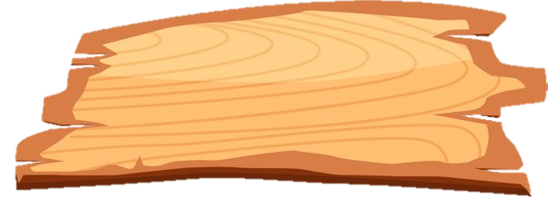
GIẢI CỨU
ĐẠI DƯƠNG

Slide 15
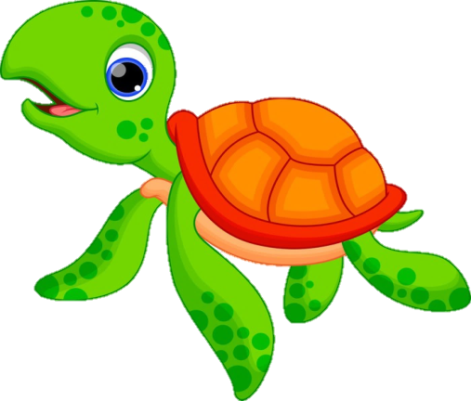
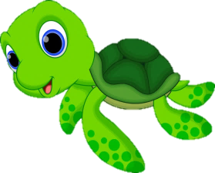
Cô Ngọc cần mua một chiếc phích nước. Giá chiếc phích nước mà cô Ngọc định mua ở năm cửa hàng như sau:
Bắt đầu!
Cửa hàng | Bình Minh | Hùng Phát | Hải Âu | Hoa Sen | Hồng Nhật
Giá( đồng) | 105 000 | 107 000 | 110 000 | 120 000 | 115 000
Cô Ngọc nên mua phích ở cửa hàng nào thì có giá rẻ nhất?
A. Hùng Phát
B. Hồng Nhật
C. Hải Âu
D.Bình Minh
HẾT GIỜ

Slide 16
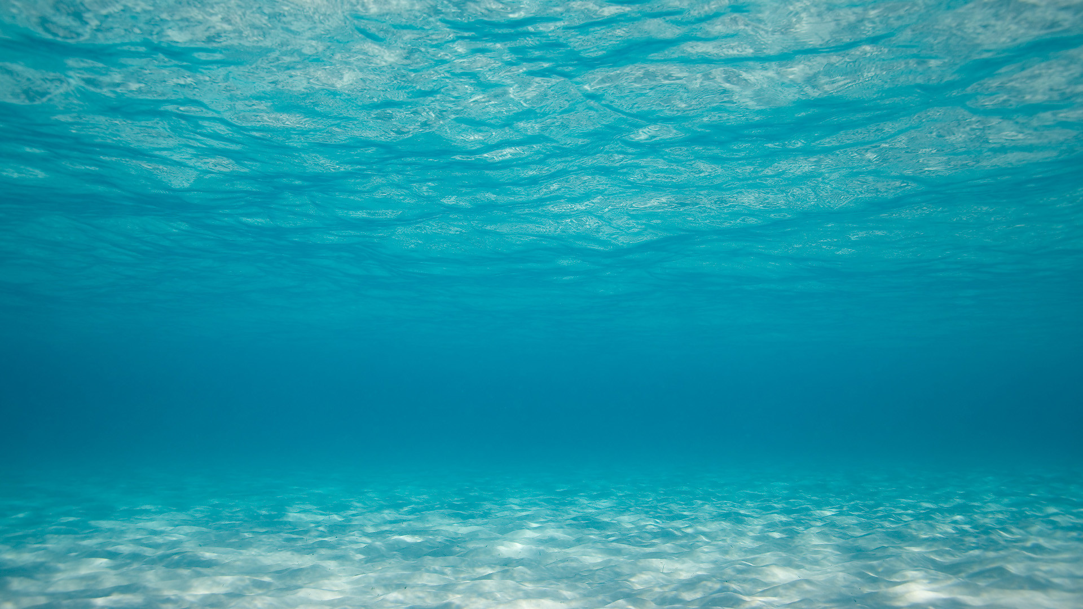
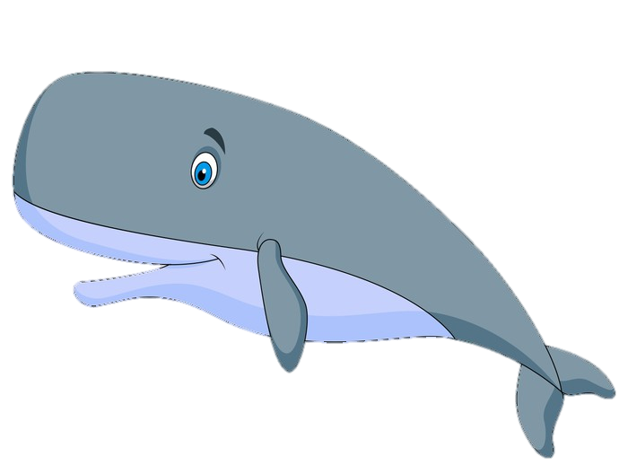
ĐỐ
Cho 9 que diêm được xếp như hình. Có mấy cách Đổi chỗ một que diêm để được kết quả đúng? Sau khi giải cứu thành công em hãy giải thích cách làm của mình?
Bắt đầu!
A. 1
B.2
C. 3
D. 4
HẾT GIỜ

Slide 17
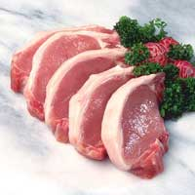
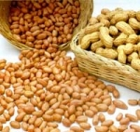
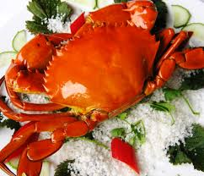
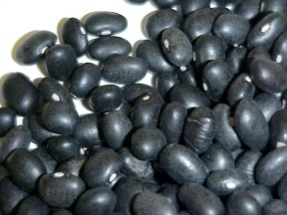
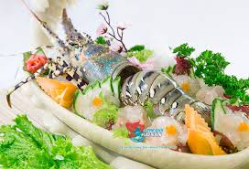
CHỌN ĐÁP ÁN ĐÚNG
Tập hợp các thực phẩm có giá từ 60 000 đ đến 200 000 đ là:
Thực phẩm | đơn giá (đồng)
Thịt lợn | 120 000 đ/1kg
Ghẹ | 450 000 đ/1kg
Tôm biển | 200 000 đ/1kg
Cá chép | 80 000 đ/1kg
Lạc | 60 000đ/1kg
Đỗ đen | 55 000 đ/1kg
HOẠT ĐỘN VẬN DỤNG
{thịt lợn, cá chép}
S
{thịt lợn, cá chép, lạc}
S
C
A
{thịt lợn, cá chép, tôm biển}
{thịt lợn, cá chép, tôm biển, lạc}
S
B
Đ
D

Slide 18
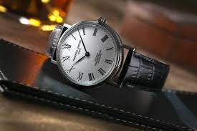
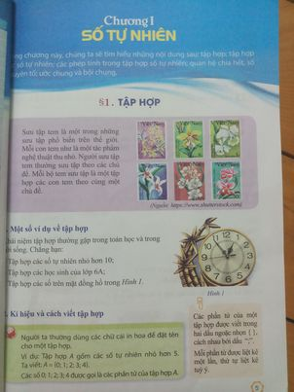
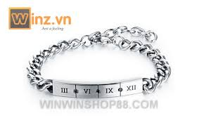
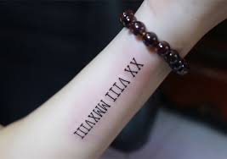
MỘT SỐ HÌNH ẢNH THỰC TẾ GHI BẰNG SỐ LA MÃ
HOẠT ĐỘNG VẬN DỤNG

Slide 19
HOẠT ĐỘNG VẬN DỤNG
« CÓ THỂ EM CHƯA BIẾT »
“ Số La Mã hay chữ số La Mã là một hệ thống chữ số có nguồn gốc từ Roma cổ đại, dựa theo chữ số Etruria. Hệ thống chữ số La Mã dùng trong thời cổ đại đã được người ta chỉnh sửa sơ vào thời Trung Cổ để biến nó thành dạng mà chúng ta sử dụng ngày nay. Hệ thống này dựa trên một số ký tự nhất định được coi là chữ số sau khi được gán giá trị.”
“ Số La Mã được sử dụng phổ biến ngày nay trong những bản kê được đánh số (ở dạng sườn bài), mặt đồng hồ, những trang nằm trước phần chính của một quyển sách, tam nốt hợp âm trong âm nhạc phân tích, việc đánh số ngày xuất bản của phim, những lãnh đạo chính trị tiếp nối nhau, hoặc trẻ em trùng tên, và việc đánh số cho một số hoạt động nào đó, như là Thế vận hội Olympic và giải Super Bowl.”

Slide 20
HƯỚNG DẪN TỰ HỌC Ở NHÀ
- Làm bài 3 SGK trang 13.
- Làm bài tập bổ sung.
- Đọc trước bài 3: Phép cộng, phép trừ các số tự nhiên.
Bài tập bổ sung :
Bài 1 :
a) Viết số tự nhiên nhỏ nhất có ba chữ số.
b) Viết số tự nhiên nhỏ nhất có ba chữ số khác nhau.
c) Viết số tự nhiên lớn nhất có bốn chữ số.
d) Viết số tự nhiên lớn nhất có bốn chữ số khác nhau.
Bài 2 : Dùng 2 que diêm, xếp được số La Mã nào nhỏ hơn 30 ?

Slide 21
CÁM ƠN CÁC CON HS YÊU QUÝ VÀ HẸN GẶP LẠI CÁC CON

